Slide 1
卓识基金数据测评项目
成果报告
令狐冠杰
https://github.com/lah-dee-dah/zsquant_assessment.git

Slide 2
大纲
数据检查
分钟bar合成

Slide 3
数据检查
统计LocalTime的单调性
分交易所统计（UpdateTime，UpdateMillisec）单调性
探索每个交易所的tick的推送频率
探索ActionDay，TradingDay和实际交易时间的关系
对现有数据进行数据检查

Slide 4
统计LocalTime的单调性
结果：LocalTime字段的19位时间戳严格单调递增

Slide 5
分交易所统计UpdateTime, UpdateMullisec单调性
方法：
  将UpdateTime, UpdateMillisec合并为新字段UpdateTime_full
  将UpdateTime_full 分为0点之前和0点之后两组分别检查，避免跨日导致的误判
  在以上基础上根据交易所分组进行检查
  在以上基础上根据交易所和合约名称分组进行检查

Slide 6
分交易所统计UpdateTime, UpdateMullisec单调性
结果：
  仅对交易所分组：INE和SHFE的UpdateTime, UpdateMillisec具有单调性，CZCE和DCE的UpdateTime, UpdateMillisec不具有单调性
  对交易所，合约名称分组：所有合约对应的UpdateTime, UpdateMillisec都具有单调性

Slide 7
每个交易所的tick的推送频率
方法：
  根据交易所分组后，通过求LocalTime字段的一阶差分获得推送间隔，用每组推送间隔画直方图观察推送频率的规律
  在交易所分组的基础上再对合约进行分组，求得推送间隔后再根据交易所汇总并画直方图
  统计UpdateMillisec的分布辅助判断

Slide 8
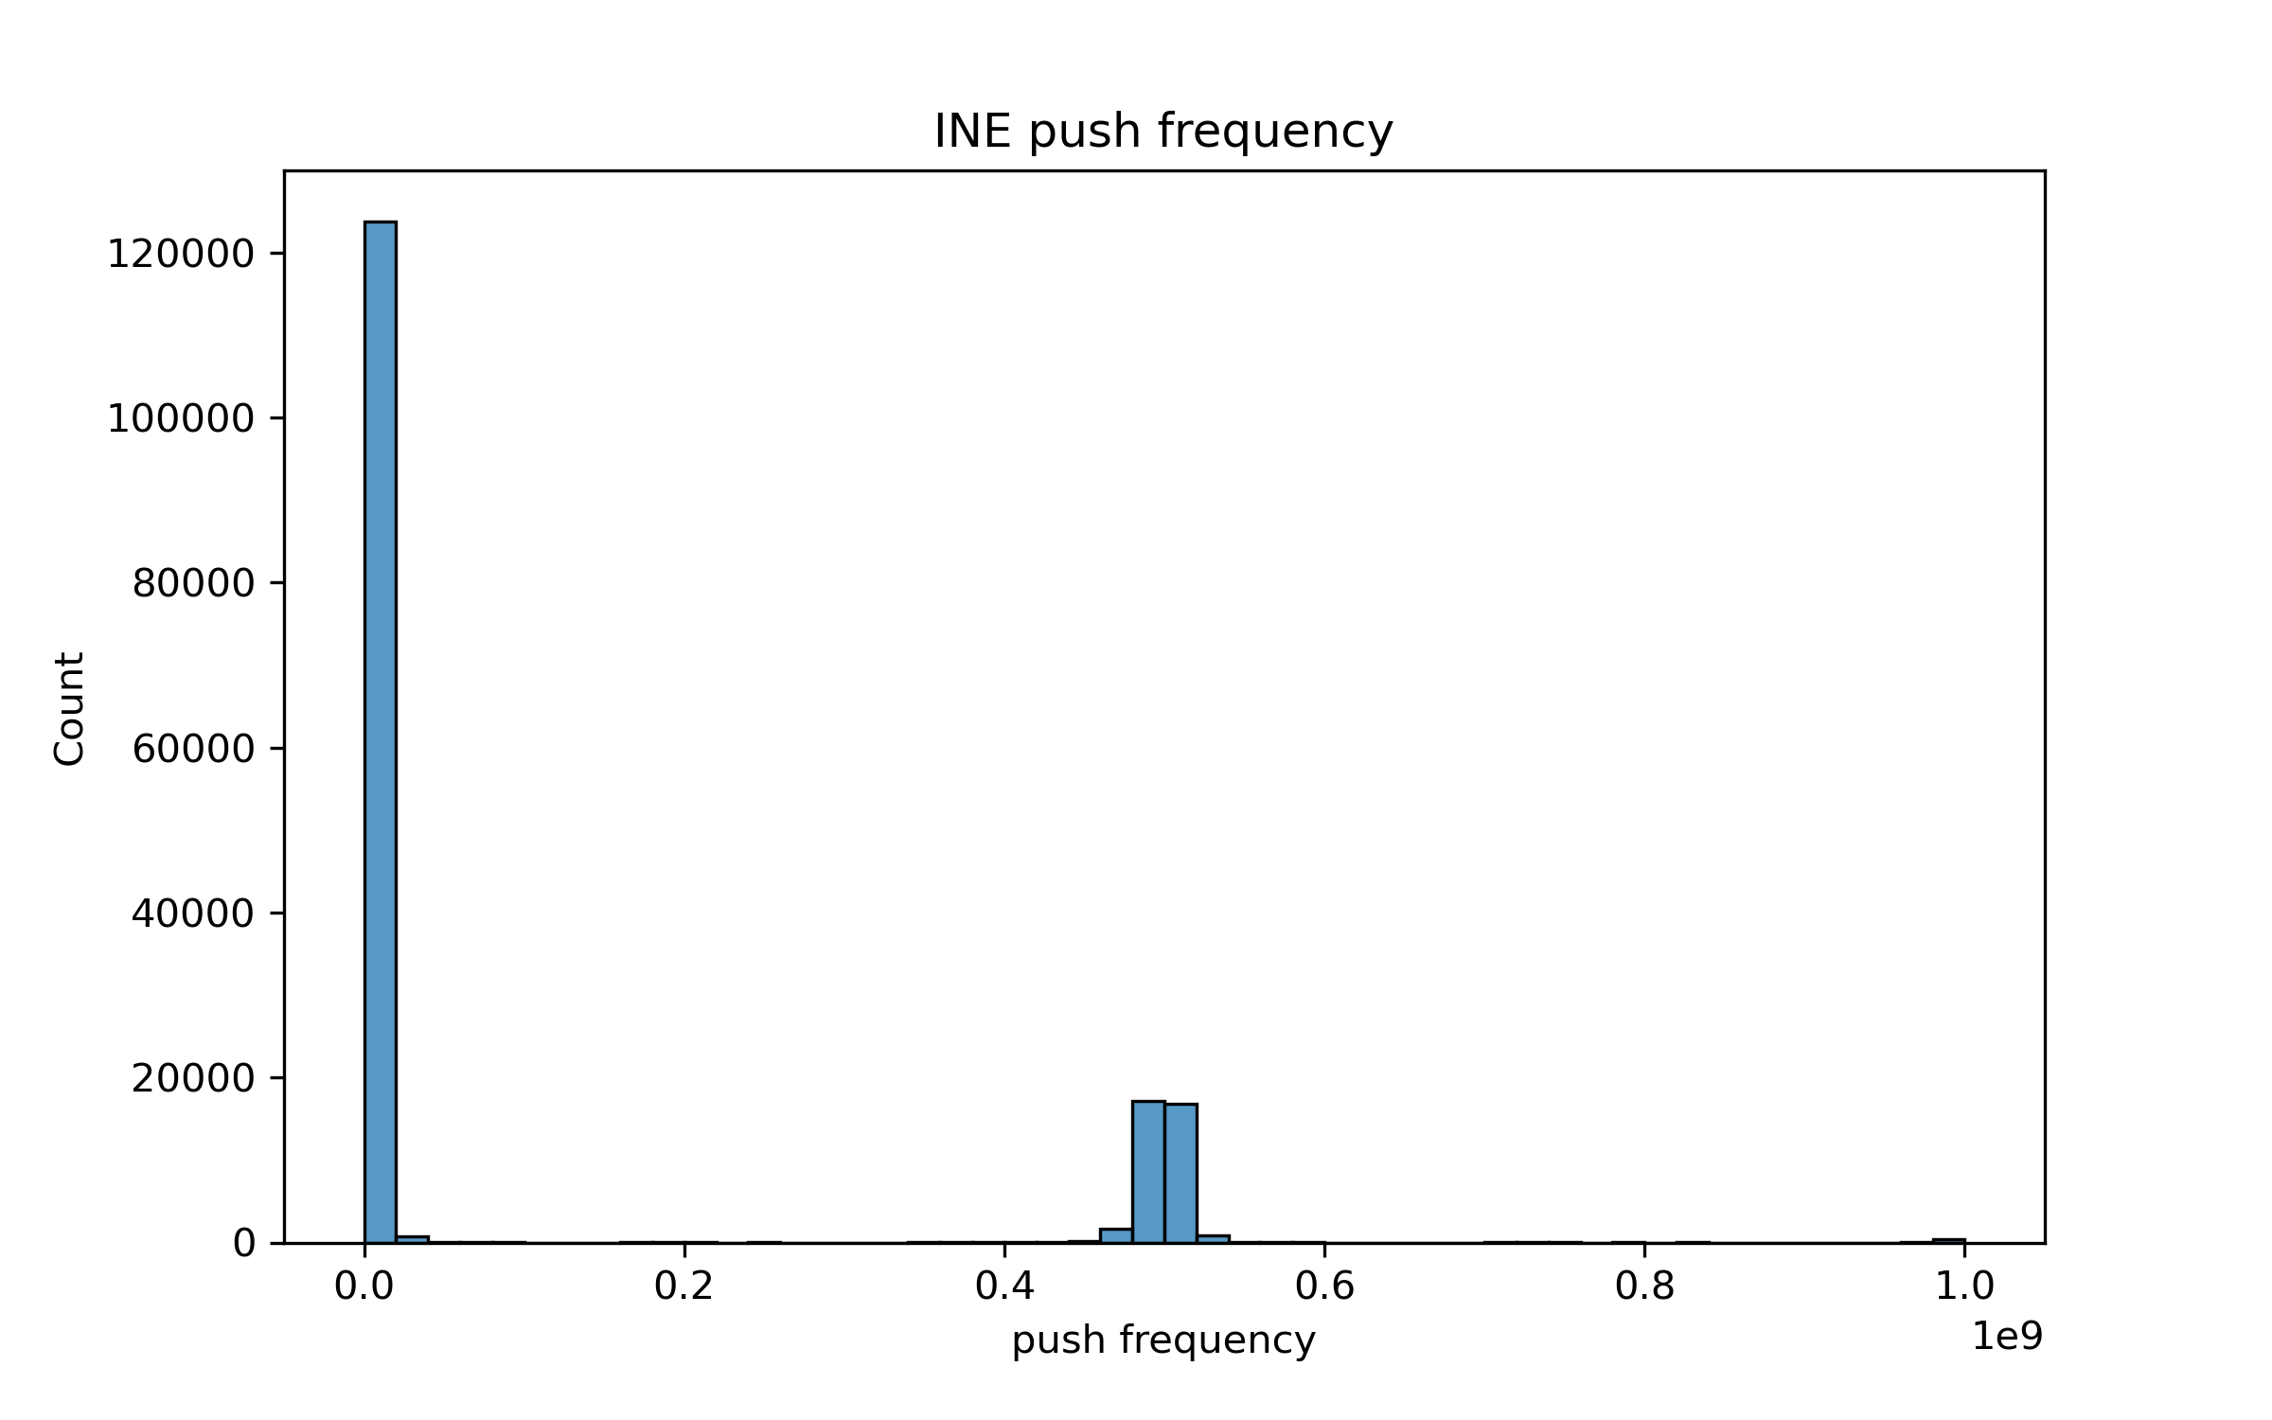
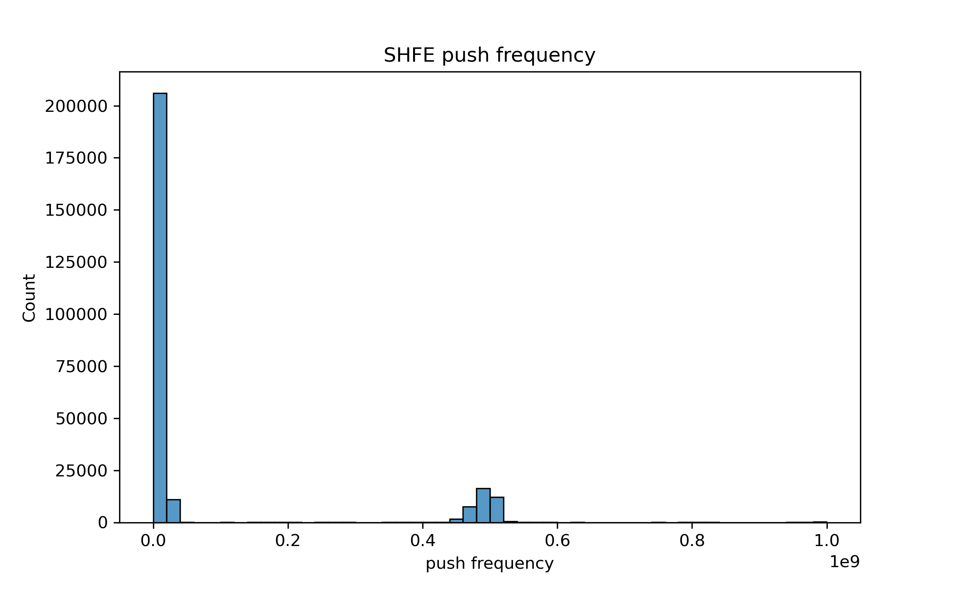
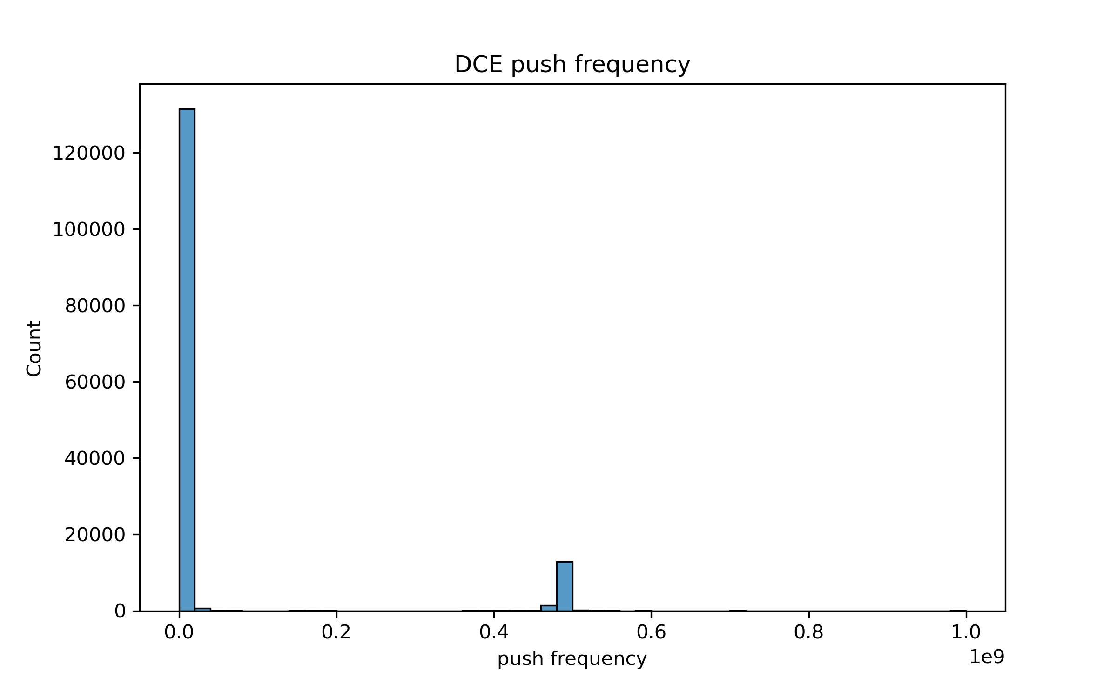
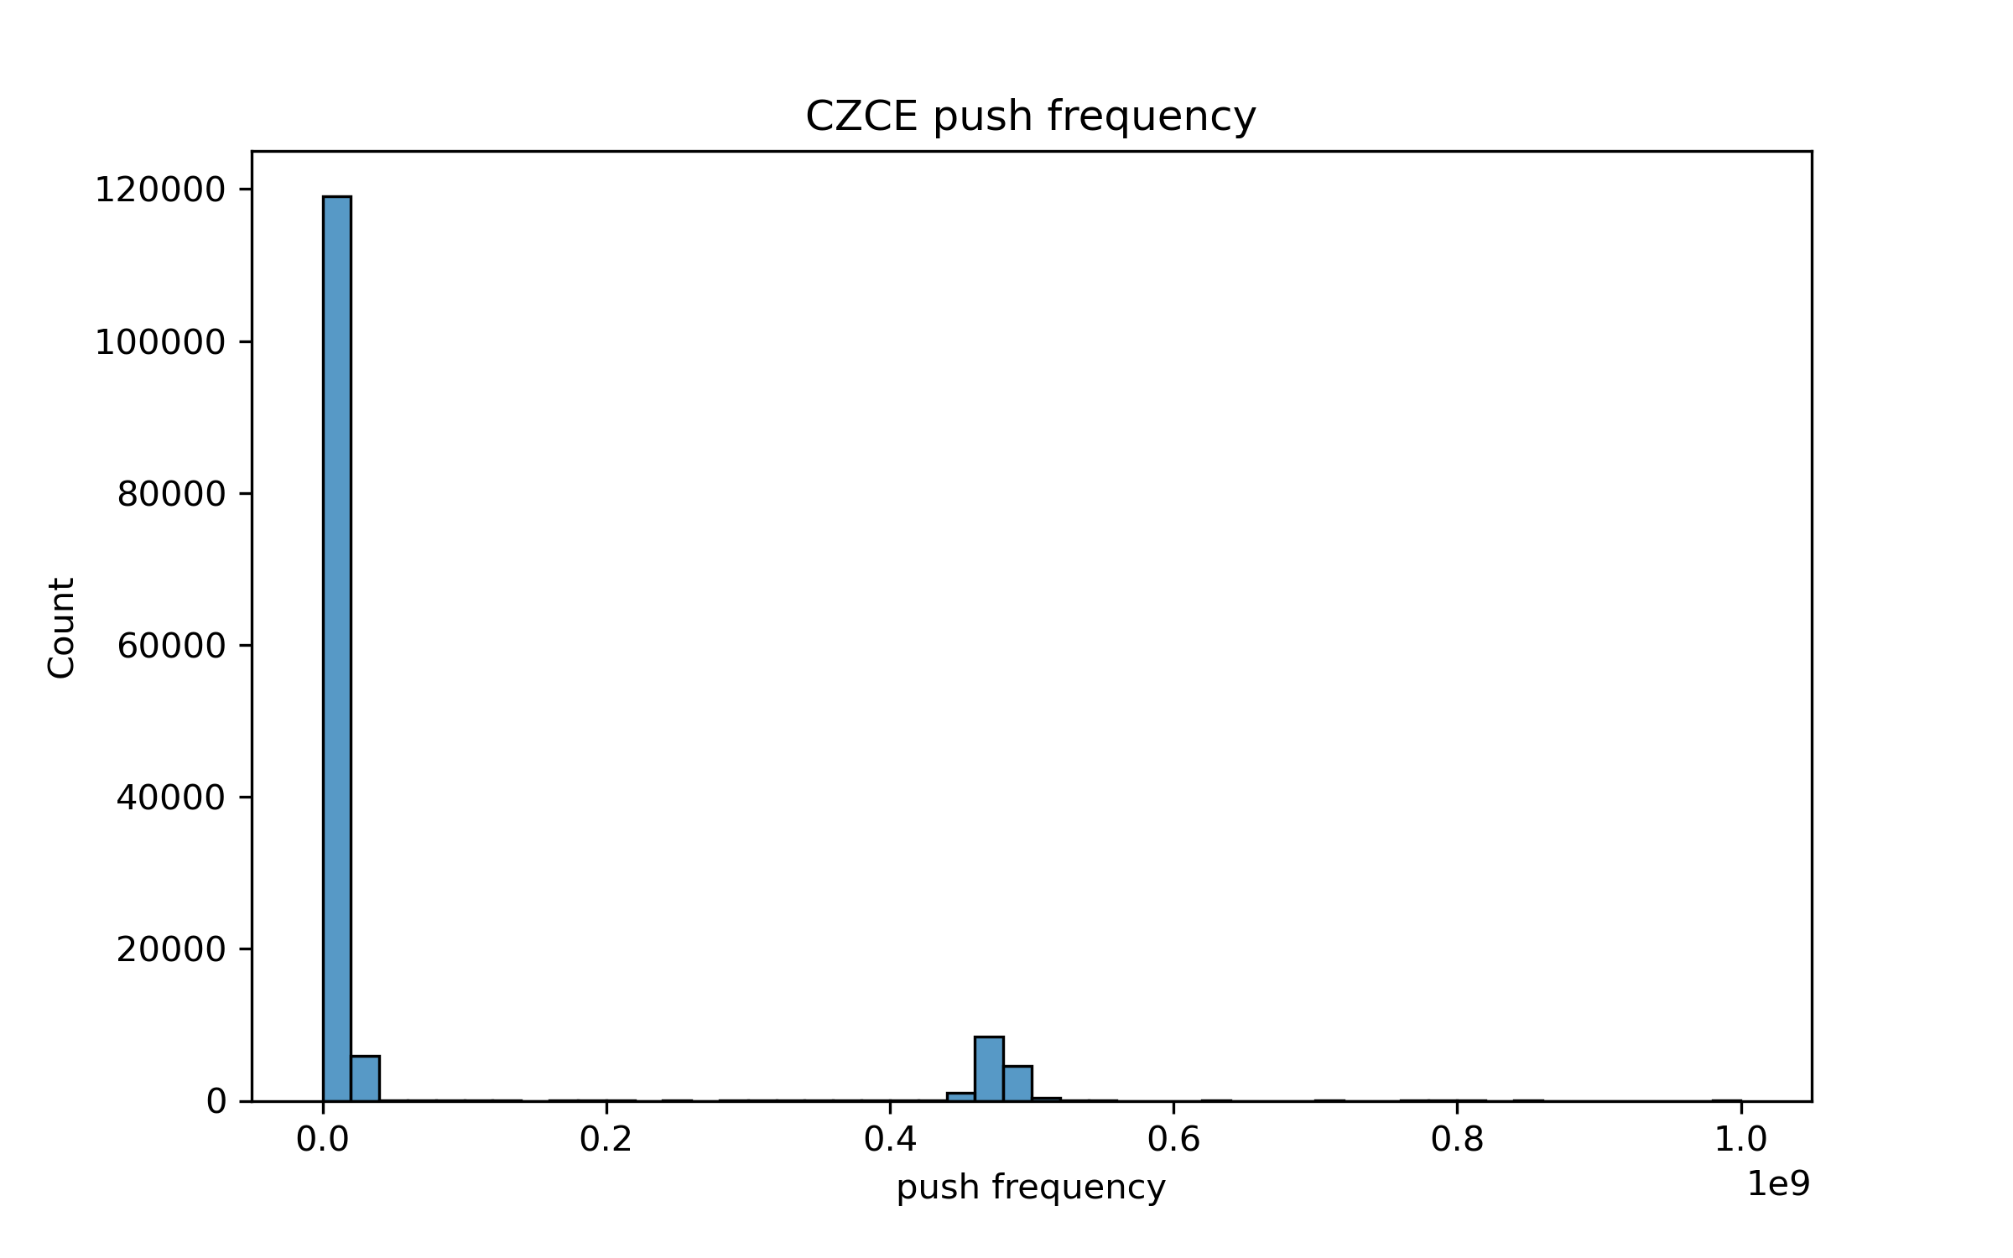
只根据交易所分组
推送间隔可聚成两组，分别是微秒级和百毫秒级，以微秒级为主。百毫秒级主要聚集在0.5秒左右。
推测，每秒钟传两次，微秒级的间隔是将整包tick分成每个合约的tick所用的时间。

Slide 9
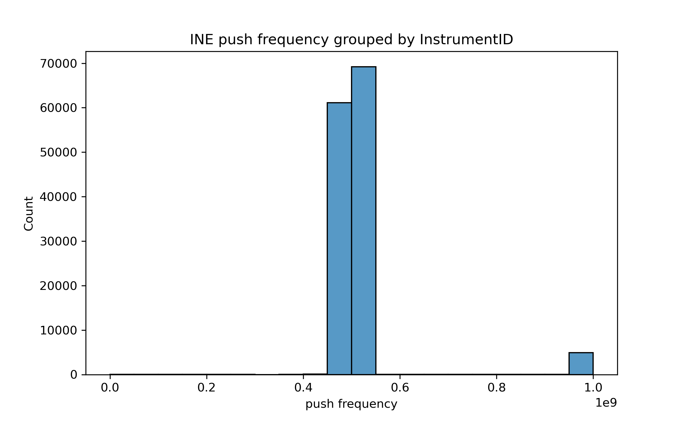
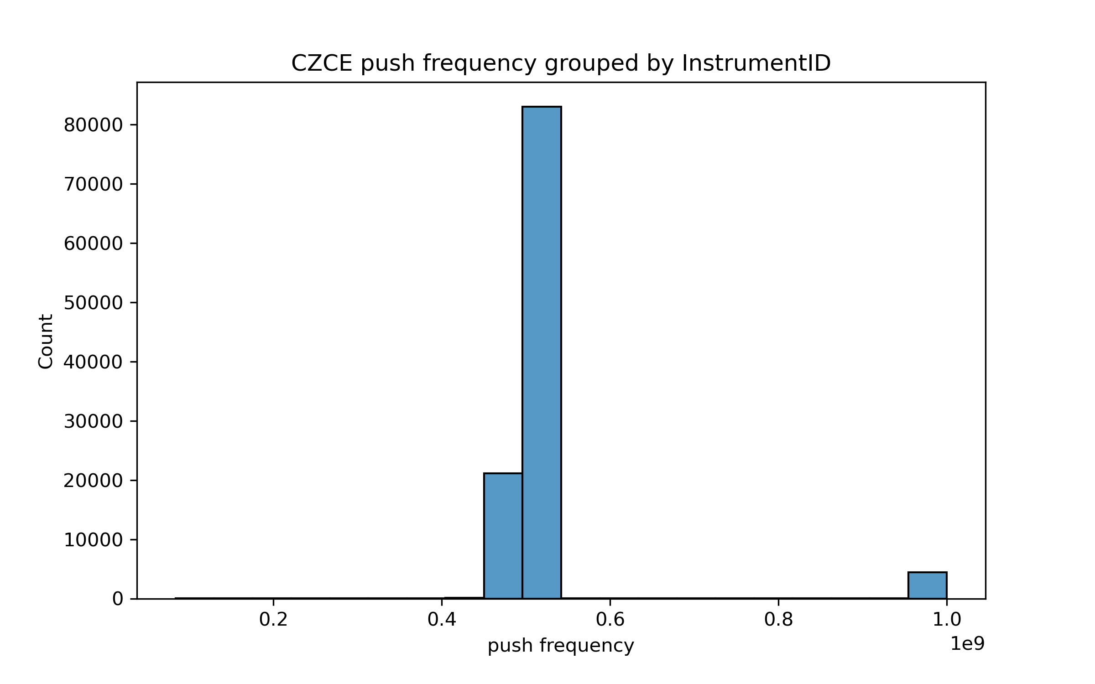
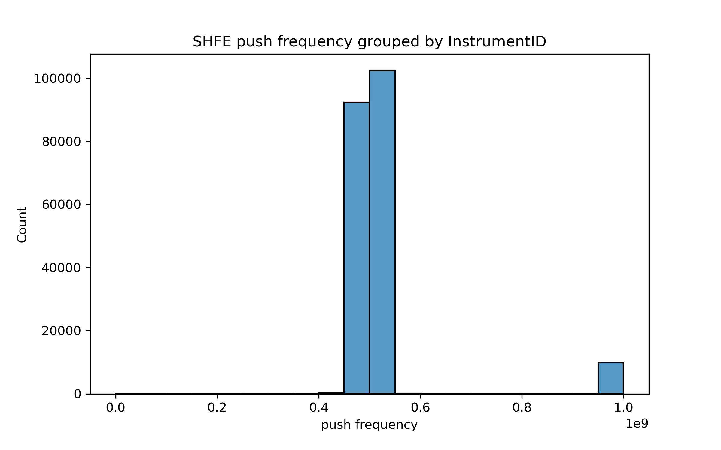
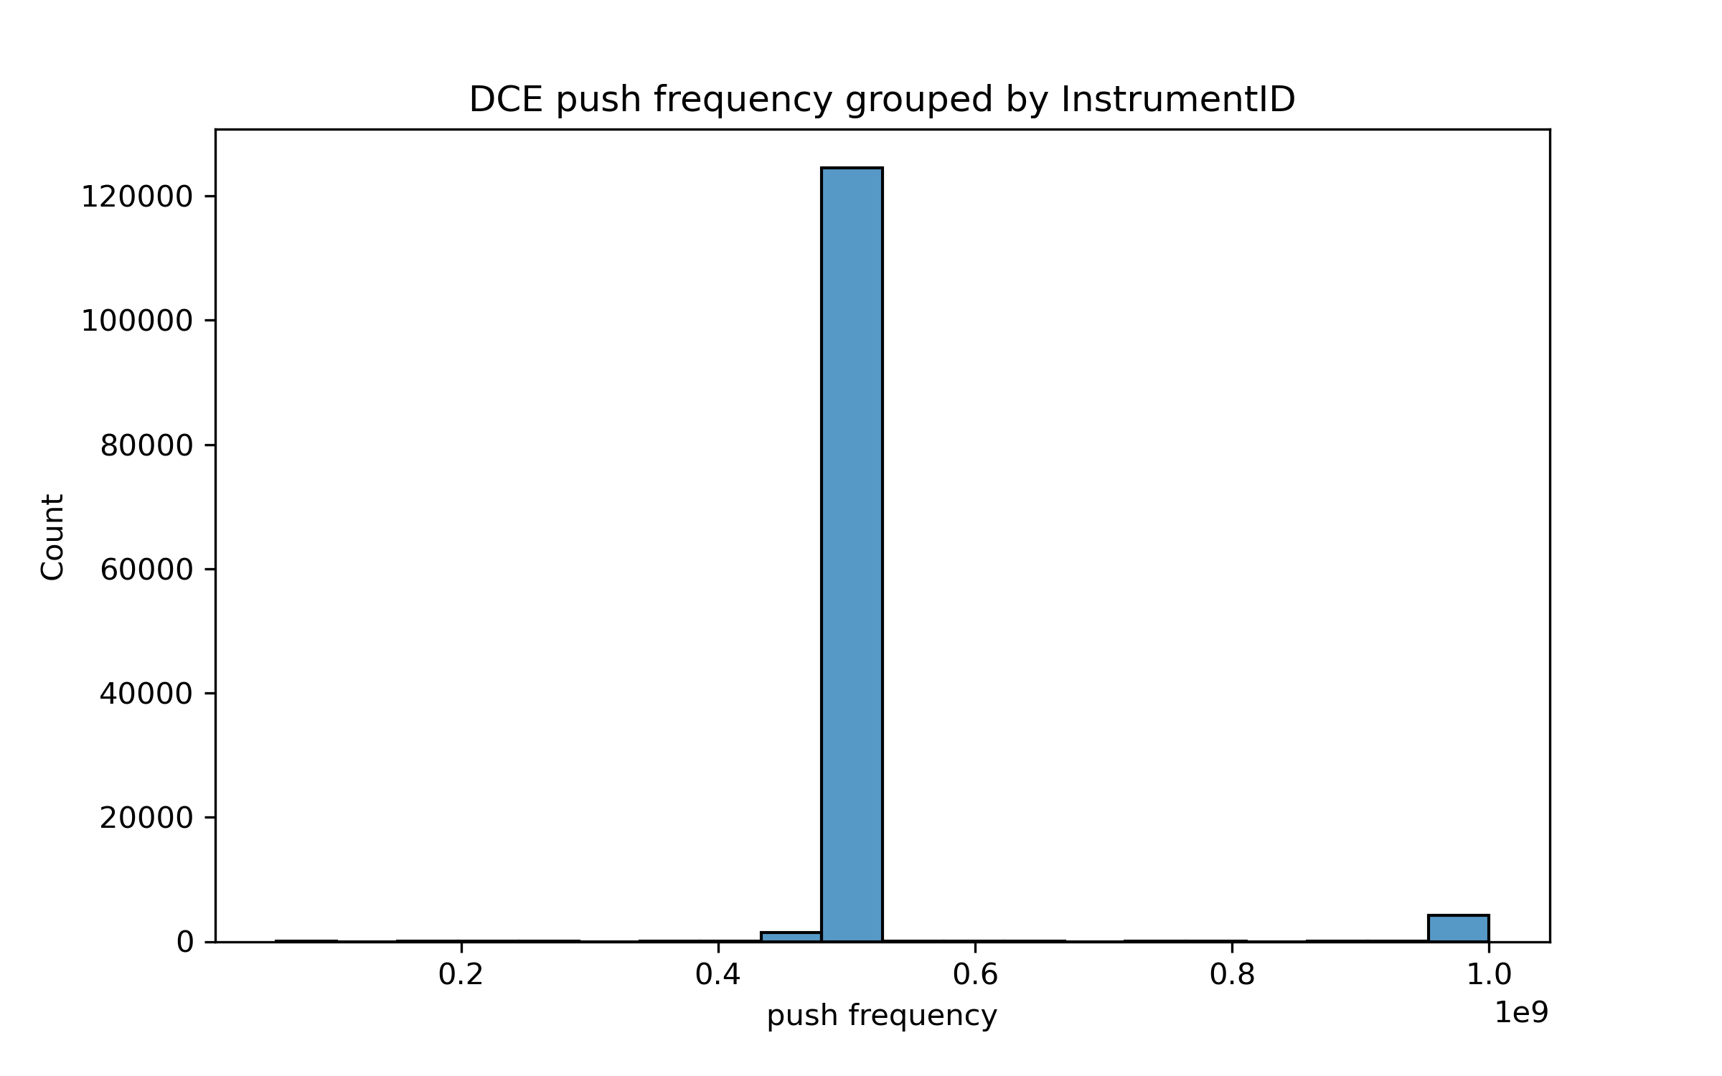
根据交易所和合约名称分组
根据合约名进行差分后，微秒级的推送间隔被去除了。说明微秒级的时间间隔是对同一批推送数据进行处理所消耗的时间。

Slide 10
ActionDay, TradingDay和实际交易时间的关系
方法：
  将LocalTime转为datetime格式以便比较。
  观察LocalTime和UpdateTime的极值，确认所有数据都是夜盘数据。
  根据交易所分组分别统计ActionDay, TradingDay和LocalTime的取值分布， LocalTime的取值精确到day。

Slide 11
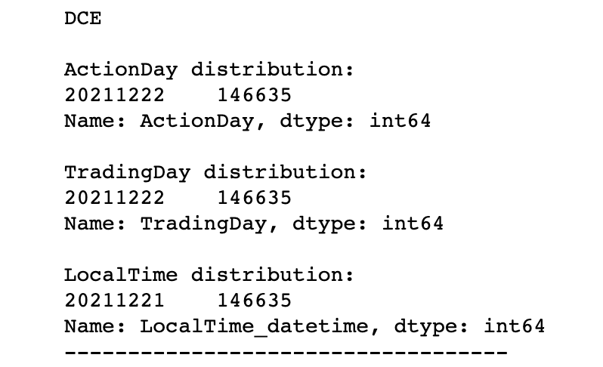
DCE交易所统计结果
从统计结果可以看出，数据接收时间为12月21日，但ActionDay和TradingDay都记录为12月22日。
结论：DCE交易所夜盘数据的ActionDay和TradingDay都是交易发生的自然日的下一个交易日。

Slide 12
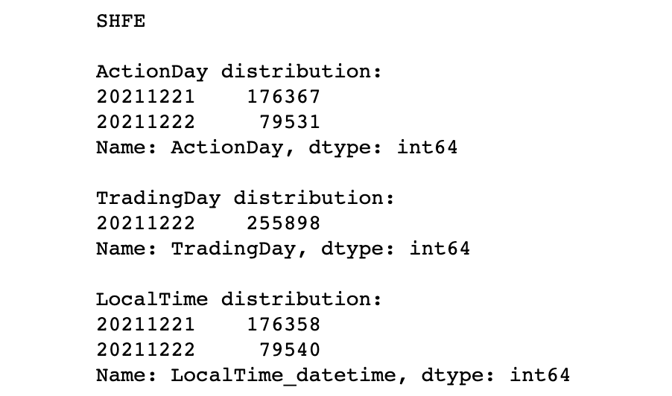
SHFE交易所统计结果
从统计结果可以看出，LocalTime和ActionDay基本可以对齐，但TradingDay全部归为12月22日。
结论：SHFE交易所夜盘数据的ActionDay在0点以前是交易发生的自然日，在0点之后是交易发生的下一个交易日。TradingDay是交易发生的下一个交易日。

Slide 13
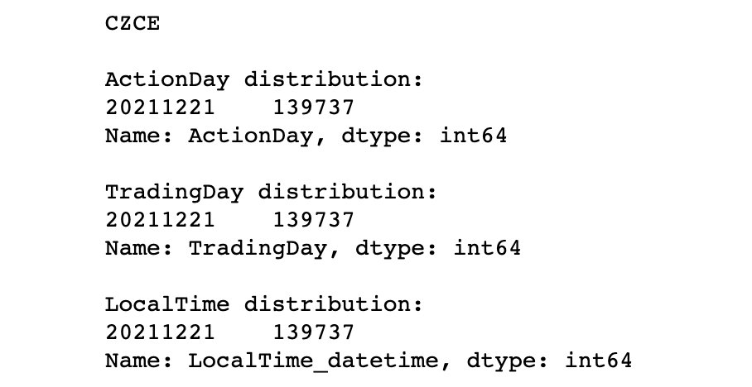
CZCE交易所统计结果
从统计结果可以看出，LocalTime，ActionDay和TradingDay都记录为12月21日。
结论：DCE交易所夜盘数据的ActionDay和TradingDay都是交易发生的自然日。

Slide 14
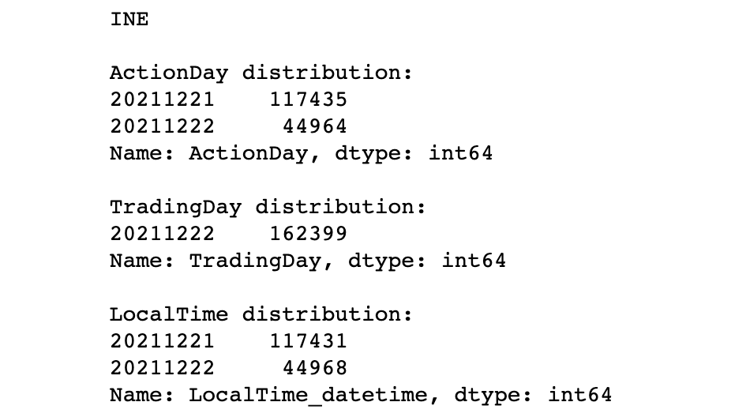
SHFE交易所统计结果
从统计结果可以看出，LocalTime和ActionDay基本可以对齐，但TradingDay全部归为12月22日。
结论：INE交易所夜盘数据的ActionDay在0点以前是交易发生的自然日，在0点之后是交易发生的下一个交易日。TradingDay是交易发生的下一个交易日。

Slide 15
对现有数据进行数据检查
检查缺失值：无缺失值
检查价格是否为负或0：价格全部为正
检查LastPrice是否超过涨停跌停板：无LastPrice超过涨跌停板
检查InstrumentID是否对应唯一的ExchangeID：InstrumentID有唯一对应ExchangeID（每个合约只在一个交易所交易）

Slide 16
对现有数据进行数据检查
检查Volume的单调性：Volume单调递增
检查volume异常值：存在volume=0的情况
检查Turnover的单调性：Turnover单调递增
检查Turnover异常值：存在Turnover=0的情况，与Volume相符

Slide 17
分钟bar合成
代码详见“卓识基金project_code.ipynb”
结果转为pandas dataframe后存储为csv文件“minbar_result.csv”
过滤掉Volume为0的tick

Slide 18
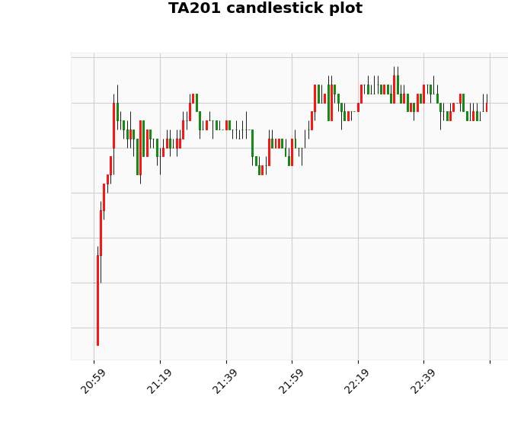
分钟bar合成
成果展示
合约名称：TA201

Slide 19
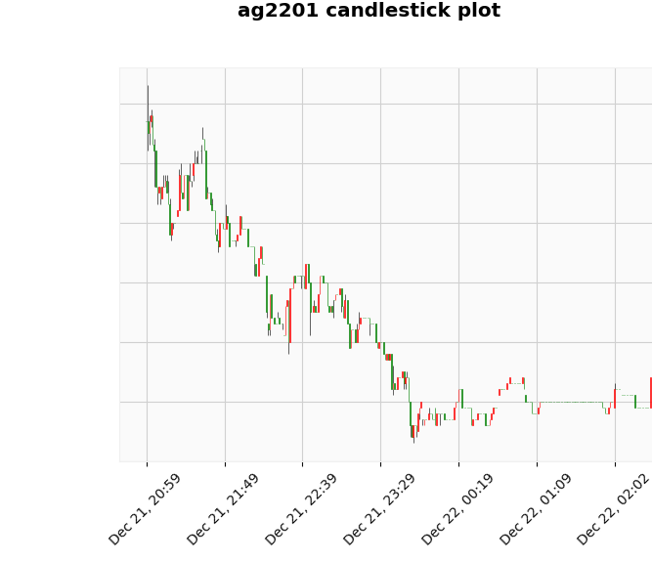
分钟bar合成
成果展示
合约名称：ag2201

Slide 20
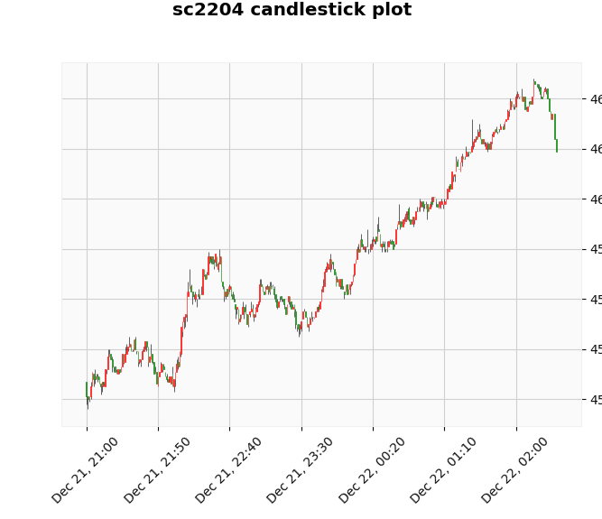
分钟bar合成
成果展示
合约名称：sc2204

